Slide 1
Regressão Linear e Logística – Apresentação
Um trabalho para a eletiva Predictive Analytics (2020 2) pelo grupo:
Bruno Seiti Ueda Palma
João Pedro Libonati
Leonardo Ribeiro Camboim
Thiago Almeida Freitas
Notes:
<number>

Slide 2
Regressão Linear e Logística - Enunciado
Regressão Trabalho em Grupo
• Para a base ‘base_empréstimo.csv’
• Objetivo: desenvolver um modelo que a partir dos dados do layout do arquivo infira a probabilidade do cliente ter seu empréstimo aprovado ou reprovado:
– Escolha o modelo
– Faça os tratamentos de dados necessários
– Análise e justifique seus resultados e decisões no processo
Notes:
<number>

Slide 3
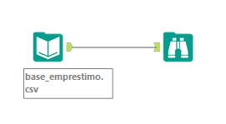
Regressão Linear e Logística - Input
Selecionamos a base de dados com o Input Data e vimos com o Browse.
Notes:
<number>

Slide 4
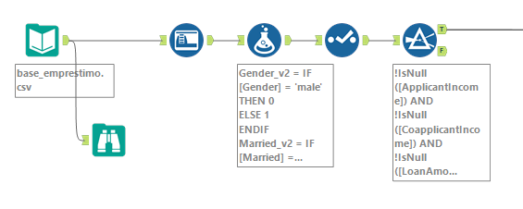
Regressão Linear e Logística – Preparação dos dados
Preparamos os dados:
- Usamos o Auto Field para nos ajudar a corrigir os tipos das variáveis.
- Usamos o componente Formula para traduzir as variáveis de textos para número.
- Usamos o Select para mudar manualmente o tipo das variáveis.
- Usamos o Filter para filtrar as linhas que tinham valores nulos.
- Além disso, usamos Browse para entender e verificar o que estava sendo gerado como output dos componentes.
Notes:
<number>

Slide 5
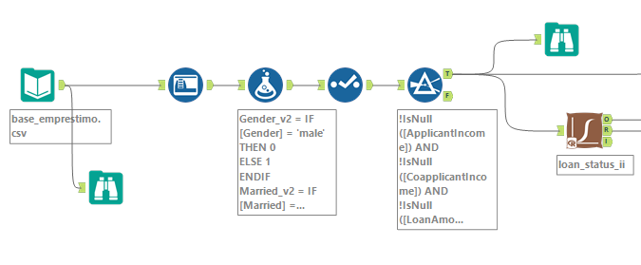
Regressão Linear e Logística – Escolher e gerar o modelo
- Escolhemos o modelo de Regressão Logística, uma vez que o output é infierir a probabilidade do cliente ter seu empréstimo aprovado ou reprovado.
- Usamos o Logistic Regression para criamos um modelo de Regressão Logística, com a variável target sendo a Loan_Status_v2, que é a Loan_Status mas traduzida de String para bool.
- Porém o resultado não foi muito bom porque tinhamos diversas variáveis que não possuiam um p-value inferior a 0.05. Portanto decidimos melhorar isso.
Notes:
<number>

Slide 6
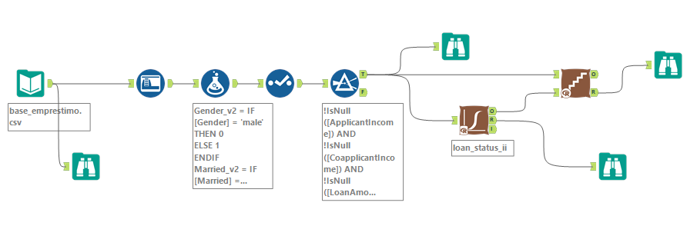
Regressão Linear e Logística – Stepwise
- Usamos o Stepwise para obter um resultado melhor de R-squared e p-value.
Notes:
<number>

Slide 7
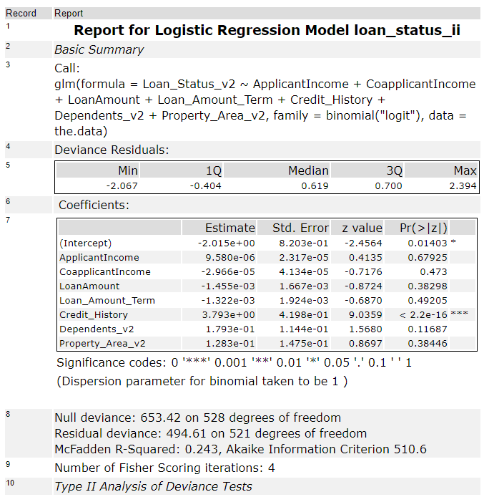
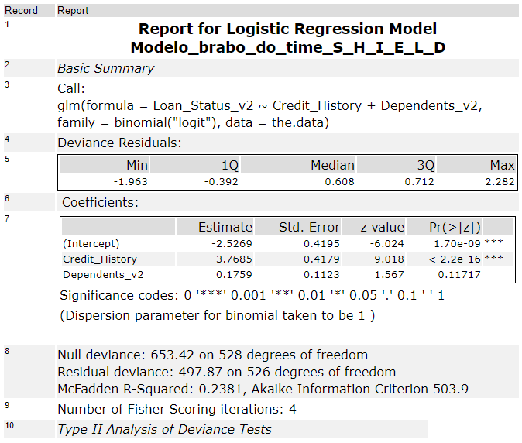
Regressão Linear e Logística – Resultados Finais
- Com o Browse, podemos ver a diferença entre os modelos, sem Stepwise e após o Stepwise, respectivamente:
Notes:
<number>

Slide 8
Regressão Linear e Logística – Resultados finais
- Como podemos ver, o Stepwise acabou gerando um modelo bem mais confiável, usando apenas as variáveis com um bom nível de significância (p-value).
- Porém o R-squared não teve um valor muito alto, de 0.2381. Dessa forma o modelo provavelmente não terá um poder de predição bom quando levado ao mundo real.
Notes:
<number>

